Slide 1
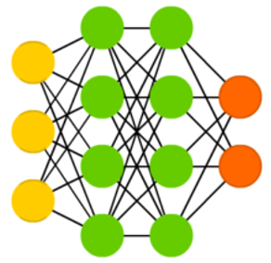
手計算 ニューラルネットワーク 入門 ②逆伝播編

Slide 2
予定
第１回 理論：順伝播
第２回 理論：逆伝播
第３回 実装
第４回 実験
第５回

Slide 3

ニューラルネットワーク を完全に理解したい

Slide 4
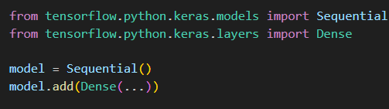
pythonのライブラリ使うだけ
なんとなく理論は知ってるけど
結局呪文を呪文になってしまってる
引数やパラメータの説明を聞いても
多分理解できない（自分が）
ニューラルネットワーク を理解したい

Slide 5
手計算ニューラルネットワーク
完全に理解したい
⇔手計算できるレベルで理解する
⇔for文if文で実装ができる

Slide 6
最終目標（最低限）
ニューラルネットワークを完全に理解する
C++でニューラルネットワークを実装し
何かしらの問題を解く

Slide 7
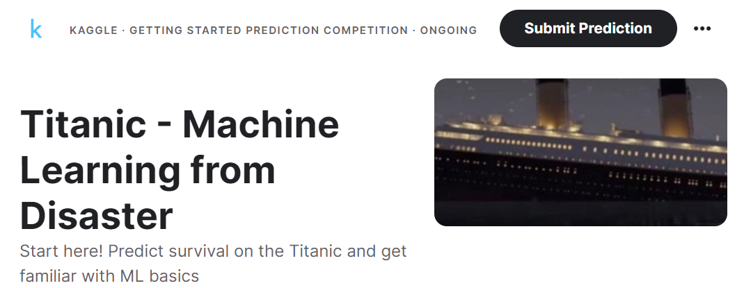
最終目標（理想）
Kaggle Titanic in C++

Slide 8
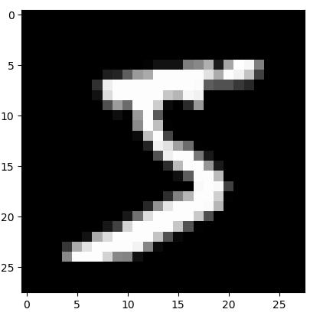
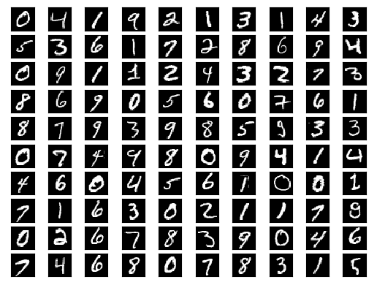
最終目標（理想）
MNISTデータセットの手書き文字認識 in C++
28×28×256

Slide 9
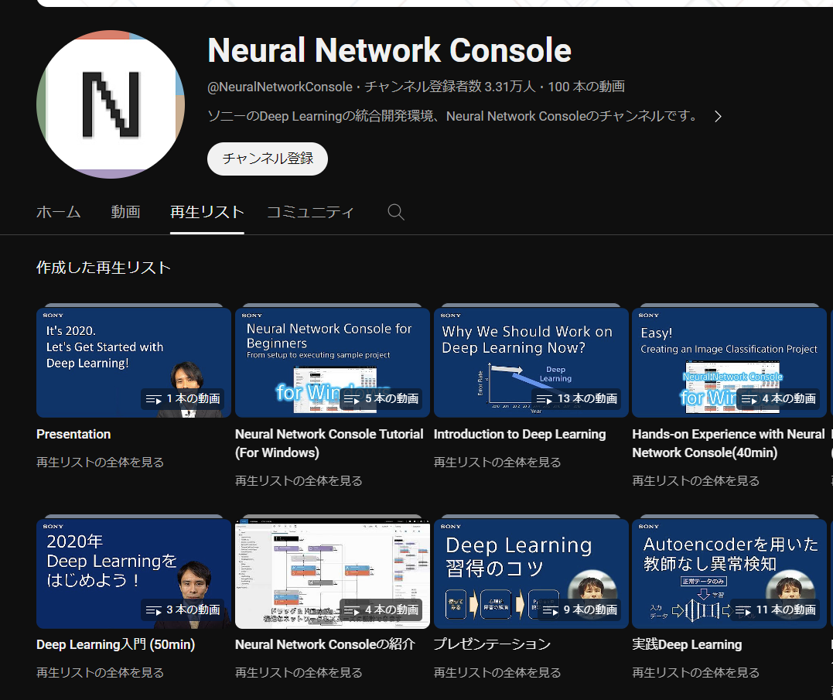
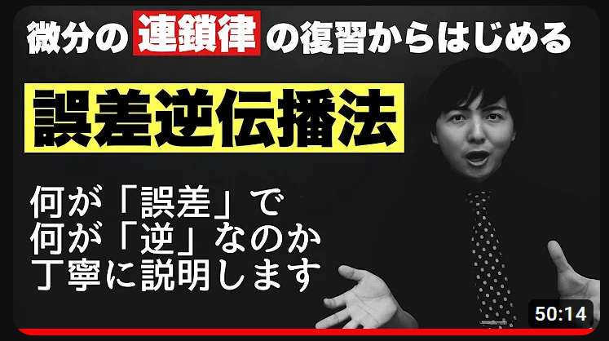


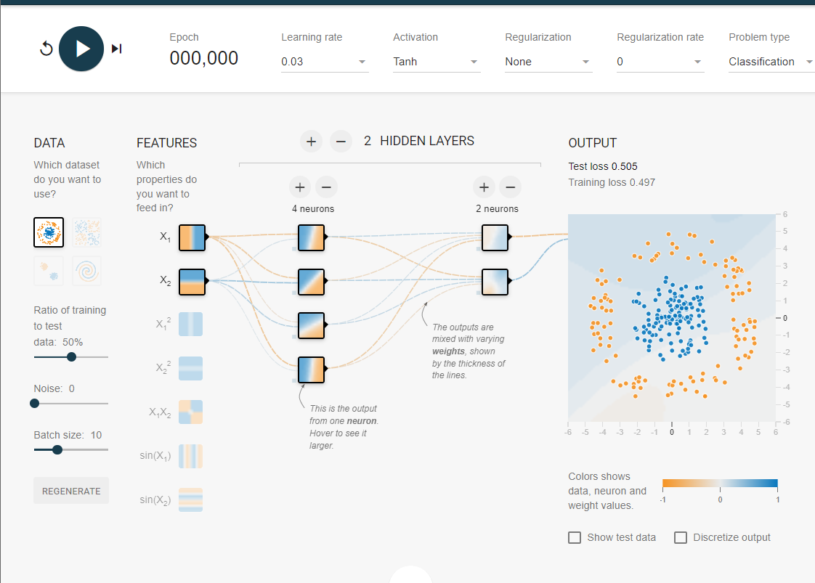

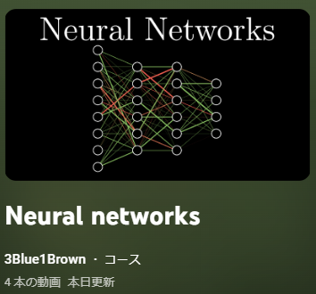

参考文献

Slide 10
全体の流れ

Slide 11
全体の流れ

Slide 12
全体の流れ-全結合ニューラルネットワーク

Slide 13
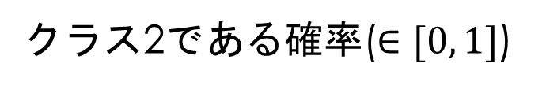
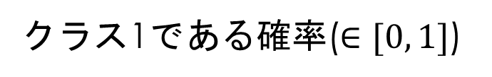
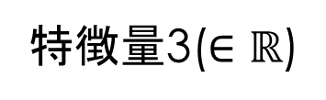
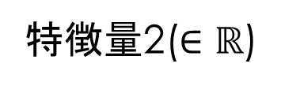
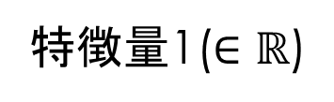
全体の流れ-前回
適切な重みが既知のとき
データを伝搬させる方法を学んだ
特徴量1($∈ℝ$)
クラス1である確率($∈[0, 1]$)
特徴量2($∈ℝ$)
クラス2である確率($∈[0, 1]$)
特徴量3($∈ℝ$)

Slide 14
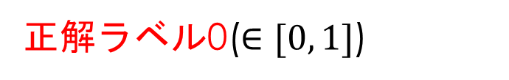
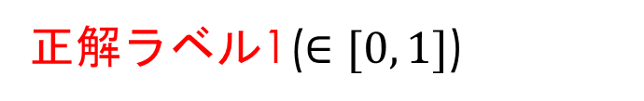
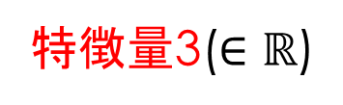
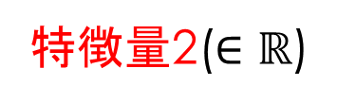
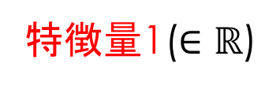
全体の流れ-今回
特徴量に対して
何が正解か
わかっているとき
重みを求める
特徴量1($∈ℝ$)
正解ラベル1($∈[0, 1]$)
特徴量2($∈ℝ$)
正解ラベル0($∈[0, 1]$)
特徴量3($∈ℝ$)

Slide 15

偏微分復習 iPadのご準備を

Slide 16
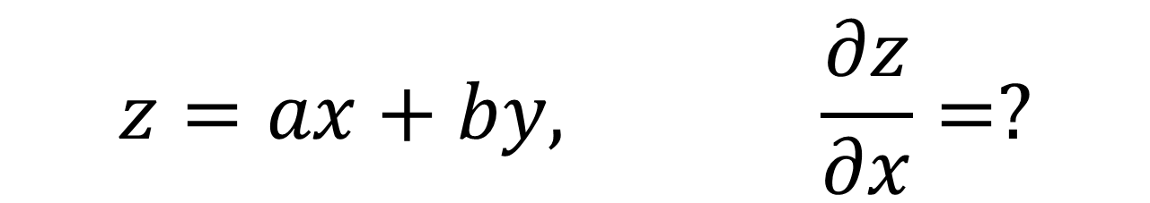
偏微分-演習(ちょいムズ)
$$z=ax+by, \frac{∂z}{∂x}=?$$

Slide 17
偏微分-演習(ちょいムズ)
$$z=ax+by, \frac{∂z}{∂x}=?$$
冗談

Slide 18
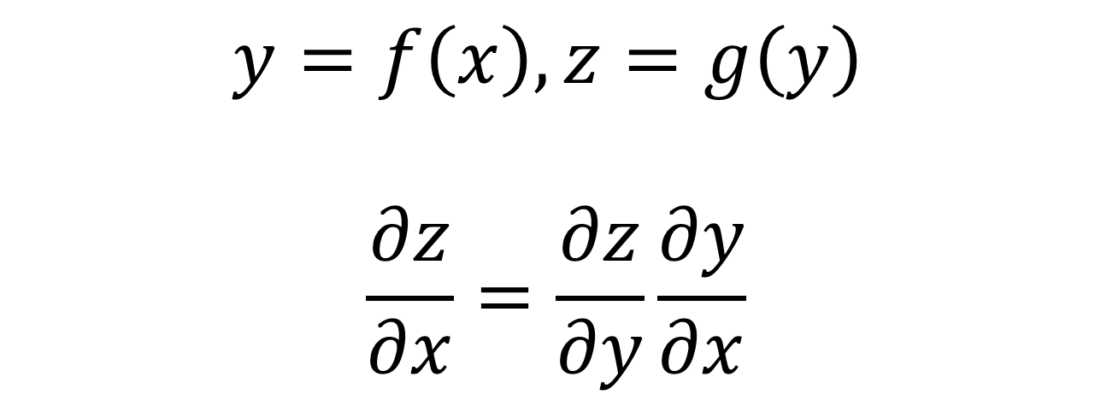
偏微分-連鎖律 1変数
$$y=f\left(x\right),z=g\left(y\right)$$
$$\frac{∂z}{∂x}=\frac{∂z}{∂y}\frac{∂y}{∂x}$$

Slide 19
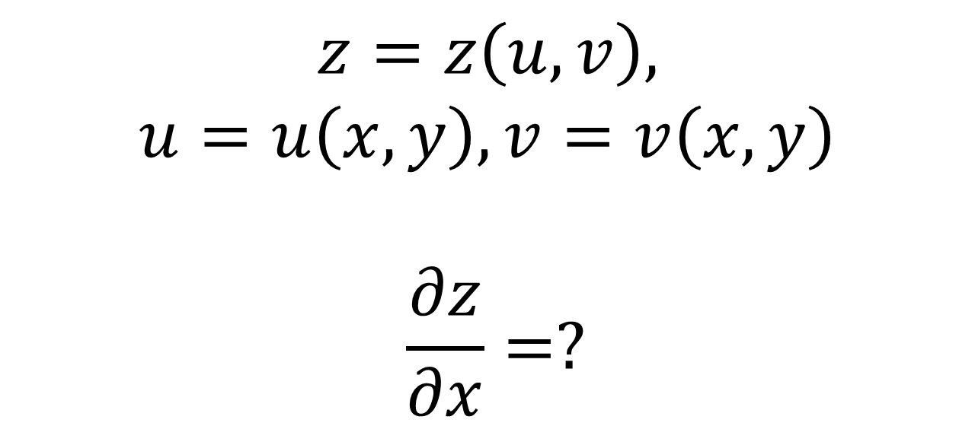
偏微分-連鎖律 2変数
$$z=z\left(u, v\right),$$
$$u=u\left(x, y\right),v=v\left(x, y\right)$$
$$\frac{∂z}{∂x}=?$$

Slide 20
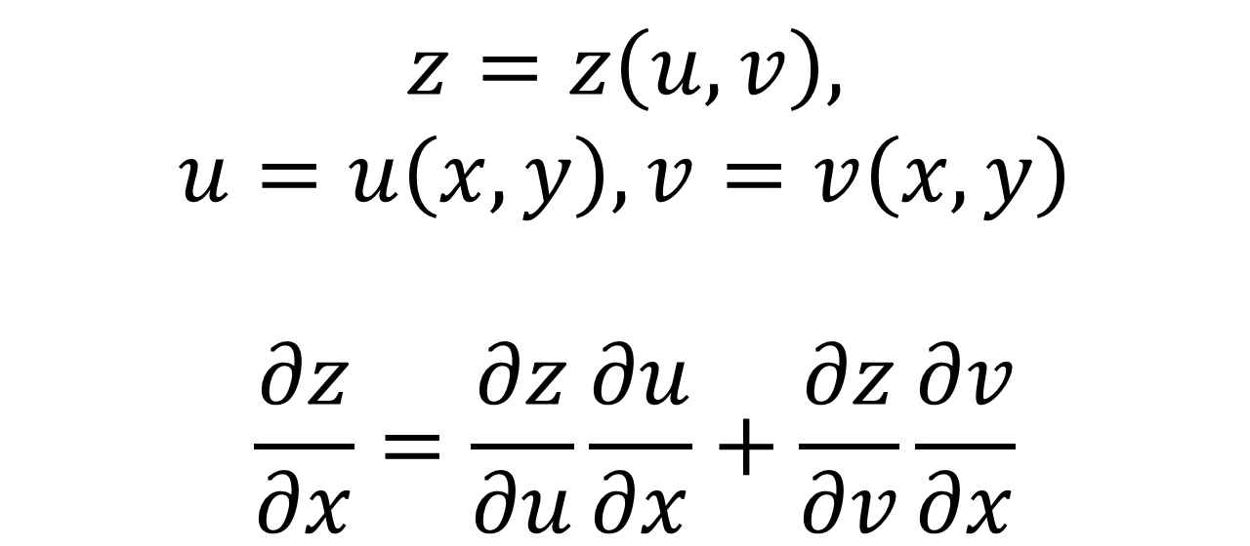
偏微分-連鎖律 2変数
$$z=z\left(u, v\right),$$
$$u=u\left(x, y\right),v=v\left(x, y\right)$$
$$\frac{∂z}{∂x}=\frac{∂z}{∂u}\frac{∂u}{∂x}+\frac{∂z}{∂v}\frac{∂v}{∂x}$$

Slide 21
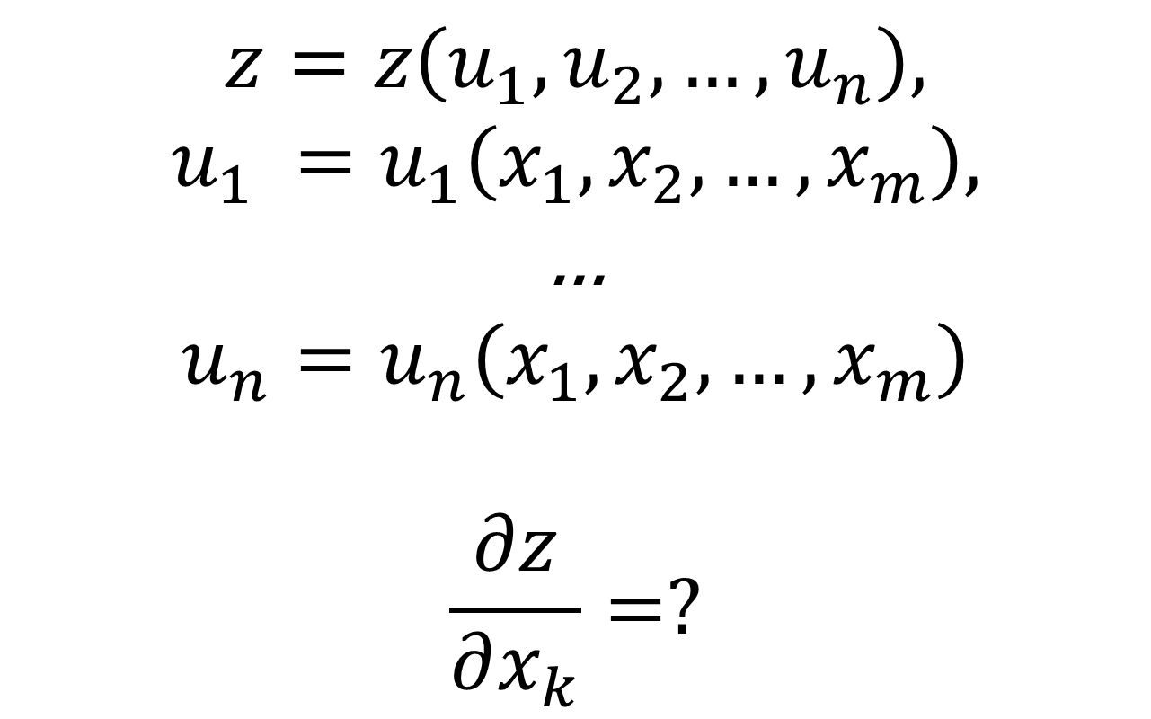
偏微分-連鎖律 多変数
$$z=z\left(u_{1},u_{2},…,u_{n}\right),$$
$$u_{1} =u_{1}\left(x_{1},x_{2},…,x_{m}\right),$$
…
$$u_{n}=u_{n}\left(x_{1},x_{2},…,x_{m}\right)$$
$$\frac{∂z}{∂x_{k}}=?$$

Slide 22
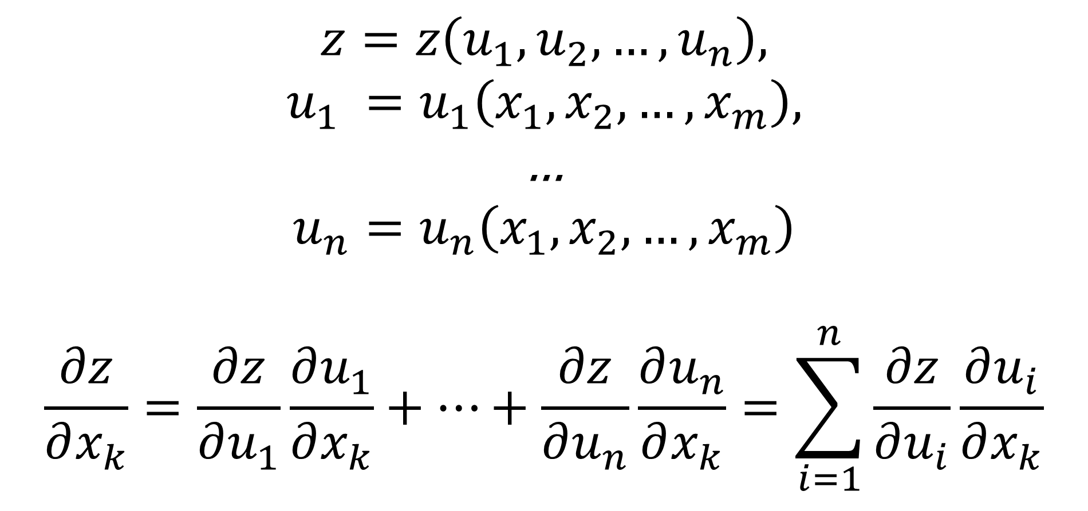
偏微分-連鎖律 多変数
$$z=z\left(u_{1},u_{2},…,u_{n}\right),$$
$$u_{1} =u_{1}\left(x_{1},x_{2},…,x_{m}\right),$$
…
$$u_{n}=u_{n}\left(x_{1},x_{2},…,x_{m}\right)$$
$$\frac{∂z}{∂x_{k}}=\frac{∂z}{∂u_{1}}\frac{∂u_{1}}{∂x_{k}}+…+\frac{∂z}{∂u_{n}}\frac{∂u_{n}}{∂x_{k}}=\sum_{i=1}^{n}{\frac{∂z}{∂u_{i}}\frac{∂u_{i}}{∂x_{k}}}$$

Slide 23
偏微分復習完

Slide 24
誤差逆伝播法 オンライン

Slide 25
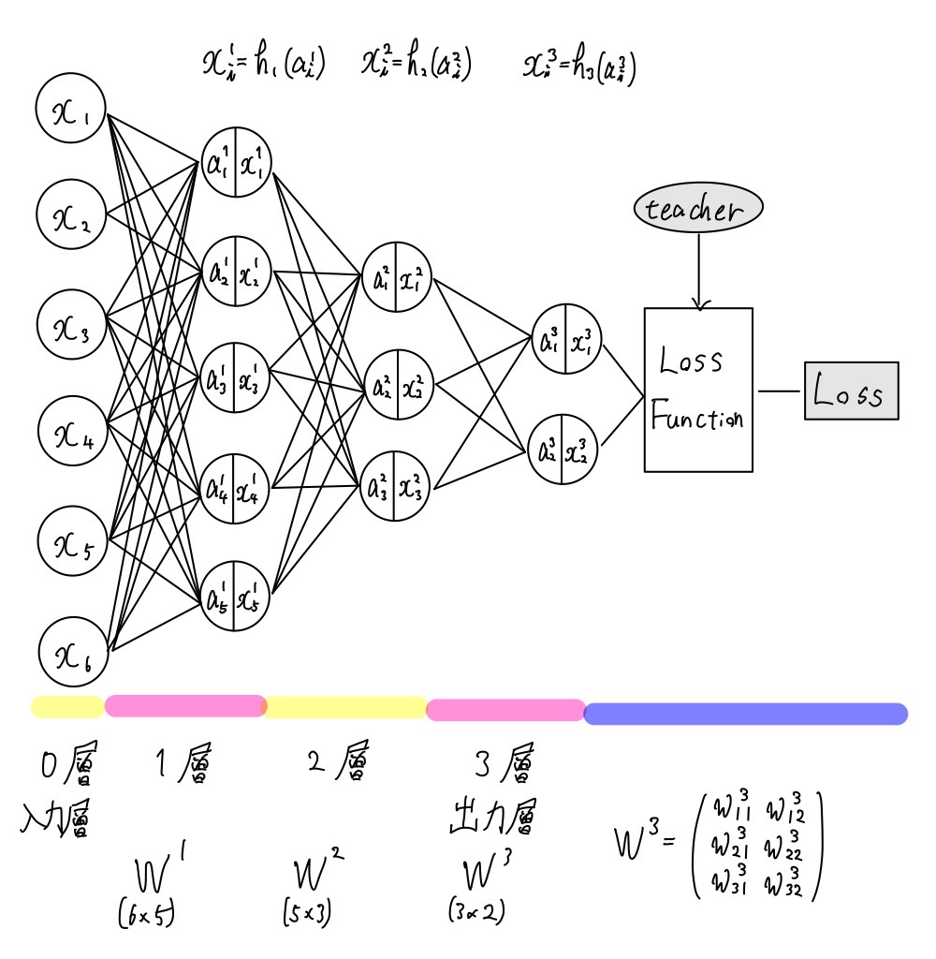
誤差逆伝播- 記号導入
k層NN

Slide 26
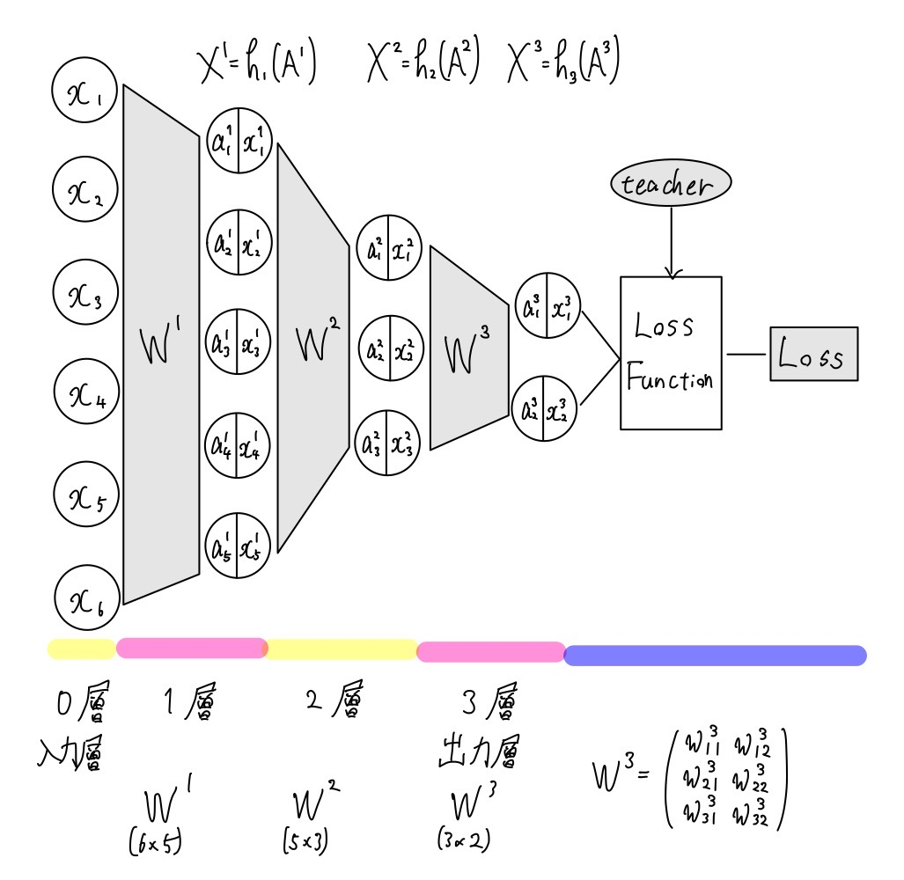
誤差逆伝播- 記号導入
k層NN

Slide 27
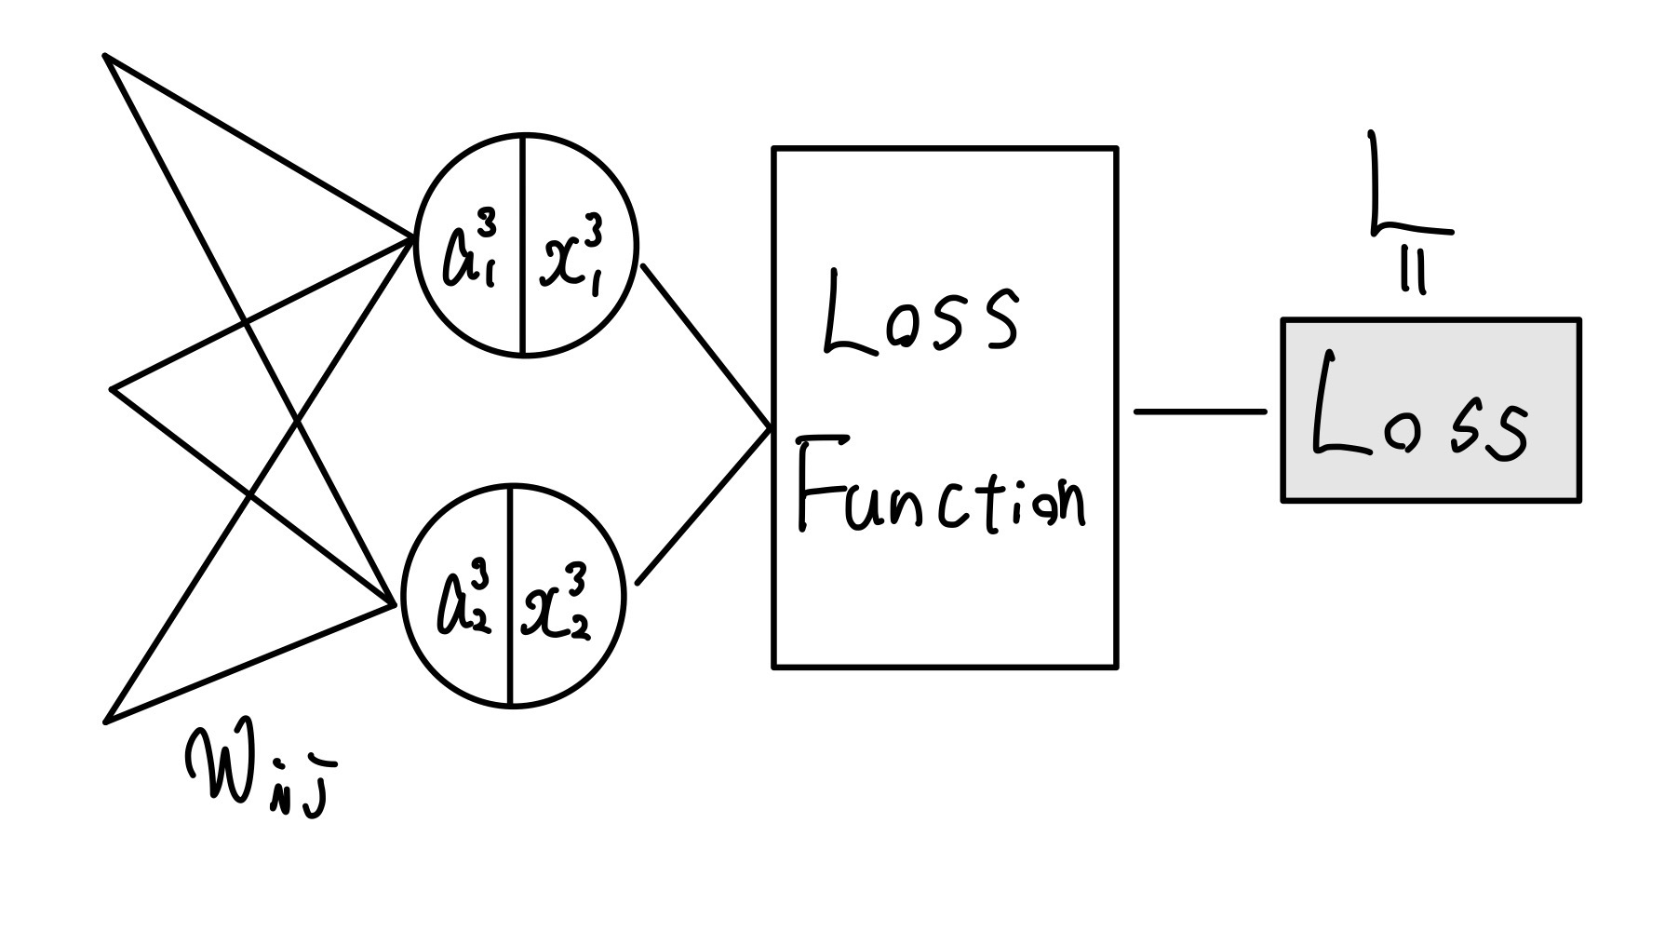
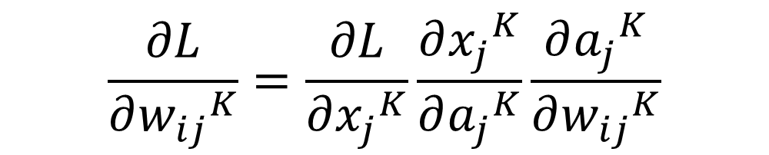
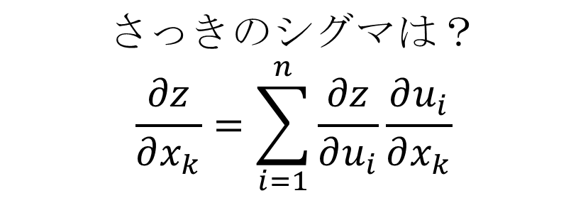
誤差逆伝播-出力層の重みの更新
$$\frac{∂L}{∂{w_{ij}}^{K}}=\frac{∂L}{∂{x_{j}}^{K}}\frac{∂{x_{j}}^{K}}{∂{a_{j}}^{K}}\frac{∂{a_{j}}^{K}}{∂{w_{ij}}^{K}}$$
$$さっきのシグマは？$$
$$\frac{∂z}{∂x_{k}}=\sum_{i=1}^{n}{\frac{∂z}{∂u_{i}}\frac{∂u_{i}}{∂x_{k}}}$$

Slide 28
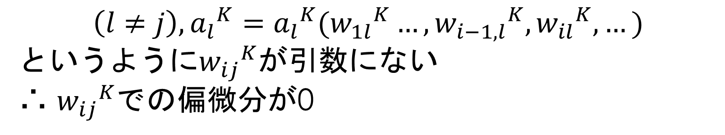
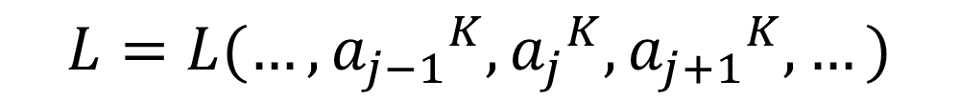
誤差逆伝播-出力層の重みの更新
$$\frac{∂L}{∂{w_{ij}}^{K}}=\frac{∂L}{∂{x_{j}}^{K}}\frac{∂{x_{j}}^{K}}{∂{a_{j}}^{K}}\frac{∂{a_{j}}^{K}}{∂{w_{ij}}^{K}}$$
$$L=L(…,{a_{j−1}}^{K},{a_{j}}^{K},{a_{j+1}}^{K},…)$$
$${a_{j}}^{K}={a_{j}}^{K}({w_{1j}}^{K}…,{w_{i−1,j}}^{K},{w_{ij}}^{K},…)$$
$$\left(l≠j\right),{a_{l}}^{K}={a_{l}}^{K}({w_{1l}}^{K}…,{w_{i−1,l}}^{K},{w_{il}}^{K},…)$$
というように${w_{ij}}^{K}$が引数にない
∴ ${w_{ij}}^{K}$での偏微分が0

Slide 29
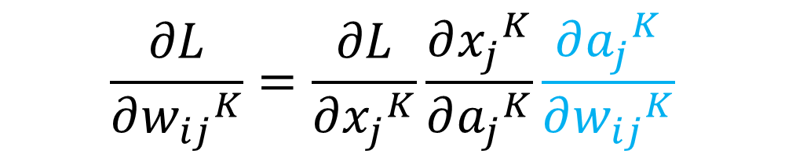
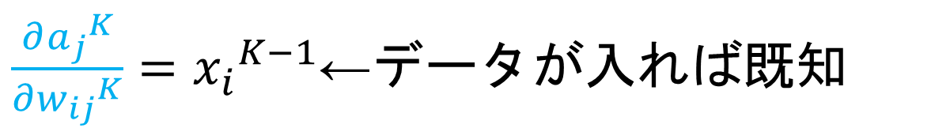
誤差逆伝播-出力層の重みの更新
$$\frac{∂L}{∂{w_{ij}}^{K}}=\frac{∂L}{∂{x_{j}}^{K}}\frac{∂{x_{j}}^{K}}{∂{a_{j}}^{K}}\frac{∂{a_{j}}^{K}}{∂{w_{ij}}^{K}}$$
$${a_{j}}^{K}= {w_{1j}}^{K}{x_{1}}^{K−1}+…+{w_{ij}}^{K}{x_{i}}^{K−1}+…$$
$\frac{∂{a_{j}}^{K}}{∂{w_{ij}}^{K}}={x_{i}}^{K−1}$←データが入れば既知

Slide 30
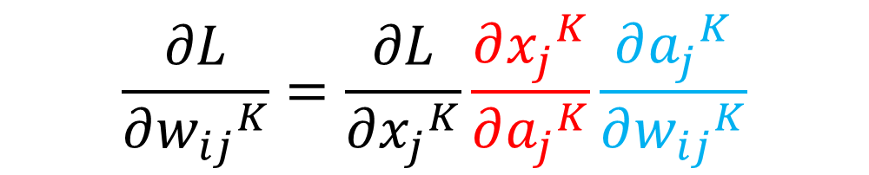
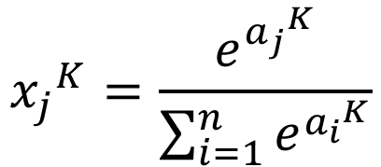
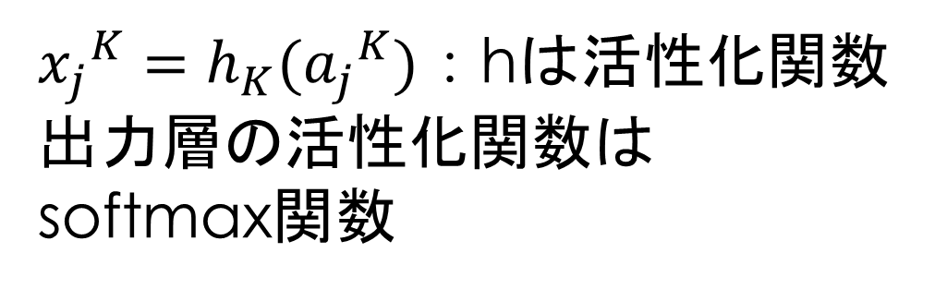
誤差逆伝播-出力層の重みの更新
$$\frac{∂L}{∂{w_{ij}}^{K}}=\frac{∂L}{∂{x_{j}}^{K}}\frac{∂{x_{j}}^{K}}{∂{a_{j}}^{K}}\frac{∂{a_{j}}^{K}}{∂{w_{ij}}^{K}}$$
${x_{j}}^{K}=h_{K}({a_{j}}^{K})：$hは活性化関数
出力層の活性化関数は
softmax関数
$${x_{j}}^{K}=\frac{e^{{a_{j}}^{K}}}{\sum_{i=1}^{n}{e^{{a_{i}}^{K}}}}$$

Slide 31
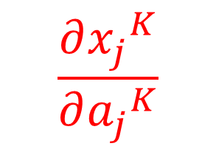
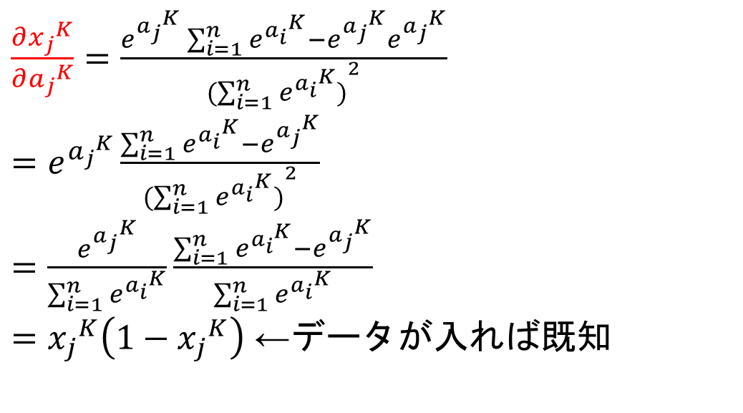
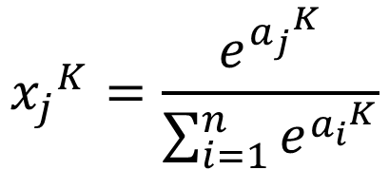
誤差逆伝播-出力層の重みの更新
$$\frac{∂{x_{j}}^{K}}{∂{a_{j}}^{K}}$$
$${x_{j}}^{K}=\frac{e^{{a_{j}}^{K}}}{\sum_{i=1}^{n}{e^{{a_{i}}^{K}}}}$$
$\frac{∂{x_{j}}^{K}}{∂{a_{j}}^{K}}$ $=\frac{e^{{a_{j}}^{K}}\sum_{i=1}^{n}{e^{{a_{i}}^{K}}−e^{{a_{j}}^{K}}e^{{a_{j}}^{K}}}}{{(\sum_{i=1}^{n}{e^{{a_{i}}^{K}})}}^{2}}$
$=e^{{a_{j}}^{K}}\frac{\sum_{i=1}^{n}{e^{{a_{i}}^{K}}−e^{{a_{j}}^{K}}}}{{(\sum_{i=1}^{n}{e^{{a_{i}}^{K}})}}^{2}}$
$=\frac{e^{{a_{j}}^{K}}}{\sum_{i=1}^{n}{e^{{a_{i}}^{K}}}}\frac{\sum_{i=1}^{n}{e^{{a_{i}}^{K}}−e^{{a_{j}}^{K}}}}{\sum_{i=1}^{n}{e^{{a_{i}}^{K}}}}$
$={x_{j}}^{K}\left(1−{x_{j}}^{K}\right)$ ←データが入れば既知

Slide 32
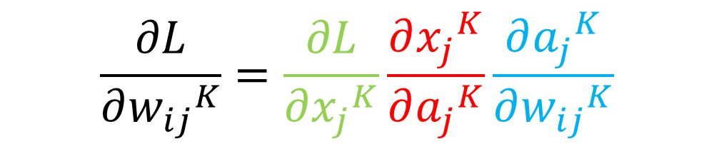
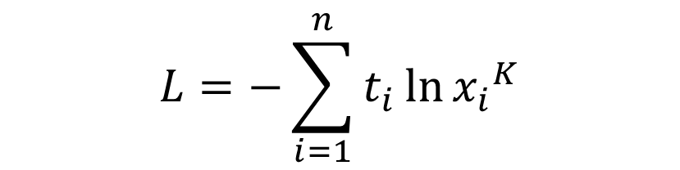
誤差逆伝播-出力層の重みの更新
$$\frac{∂L}{∂{w_{ij}}^{K}}=\frac{∂L}{∂{x_{j}}^{K}}\frac{∂{x_{j}}^{K}}{∂{a_{j}}^{K}}\frac{∂{a_{j}}^{K}}{∂{w_{ij}}^{K}}$$
Loss Functionは今はCross Entropy
(平均二乗誤差MSEやRMSEなど様々)
$$L=−\sum_{i=1}^{n}{t_{i}\ln{{x_{i}}^{K}}}$$

Slide 33
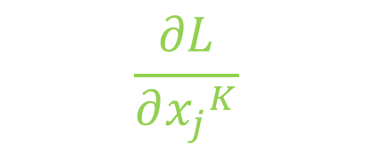
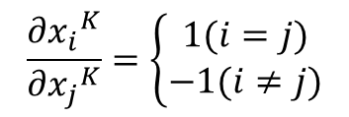
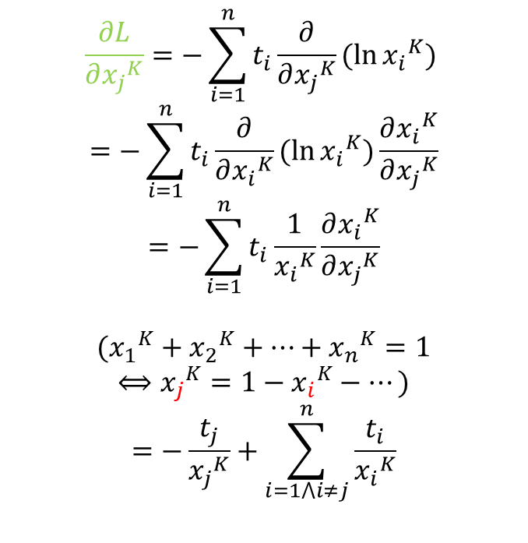

誤差逆伝播-出力層の重みの更新
$$\frac{∂L}{∂{x_{j}}^{K}}$$
$$L=−\sum_{i=1}^{n}{t_{i}\ln{{x_{i}}^{K}}}$$
$$\frac{∂L}{∂{x_{j}}^{K}}=−\sum_{i=1}^{n}{t_{i}\frac{∂}{∂{x_{j}}^{K}}(ln{{x_{i}}^{K}}})$$
$$=−\sum_{i=1}^{n}{t_{i}\frac{∂}{∂{x_{i}}^{K}}(ln{{x_{i}}^{K}}})\frac{∂{x_{i}}^{K}}{∂{x_{j}}^{K}}$$
$$=−\sum_{i=1}^{n}{t_{i}\frac{1}{{x_{i}}^{K}}}\frac{∂{x_{i}}^{K}}{∂{x_{j}}^{K}}$$
$$({x_{1}}^{K}+{x_{2}}^{K}+…+{x_{n}}^{K}=1$$
$$⟺{x_{j}}^{K}=1−{x_{i}}^{K}−…)$$
$$=−\frac{t_{j}}{{x_{j}}^{K}}+\sum_{i=1⋀i≠j}^{n}{\frac{t_{i}}{{x_{i}}^{K}}}$$
$$\frac{∂{x_{i}}^{K}}{∂{x_{j}}^{K}}=\left\{\begin{aligned}1(i=j) \\ −1(i≠j)\end{aligned}\right.$$
←データが入れば既知

Slide 34
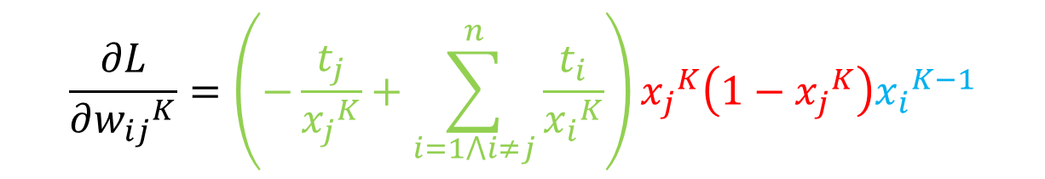
誤差逆伝播-出力層の重みの更新
$$\frac{∂L}{∂{w_{ij}}^{K}}=\frac{∂L}{∂{x_{j}}^{K}}\frac{∂{x_{j}}^{K}}{∂{a_{j}}^{K}}\frac{∂{a_{j}}^{K}}{∂{w_{ij}}^{K}}$$
$$\frac{∂L}{∂{w_{ij}}^{K}}=\left(−\frac{t_{j}}{{x_{j}}^{K}}+\sum_{i=1⋀i≠j}^{n}{\frac{t_{i}}{{x_{i}}^{K}}}\right){x_{j}}^{K}\left(1−{x_{j}}^{K}\right){x_{i}}^{K−1}$$

Slide 35
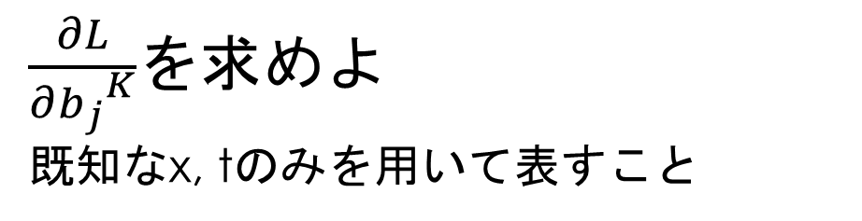
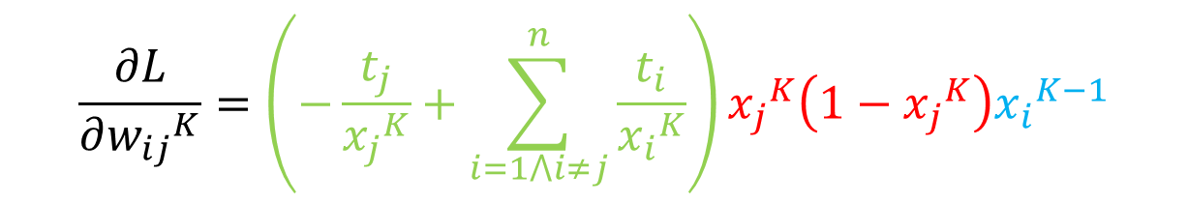
誤差逆伝播-演習①出力層のバイアスの更新
$\frac{∂L}{∂{b_{j}}^{K}}$を求めよ
既知なx, tのみを用いて表すこと
$$\frac{∂L}{∂{w_{ij}}^{K}}=\left(−\frac{t_{j}}{{x_{j}}^{K}}+\sum_{i=1⋀i≠j}^{n}{\frac{t_{i}}{{x_{i}}^{K}}}\right){x_{j}}^{K}\left(1−{x_{j}}^{K}\right){x_{i}}^{K−1}$$

Slide 37
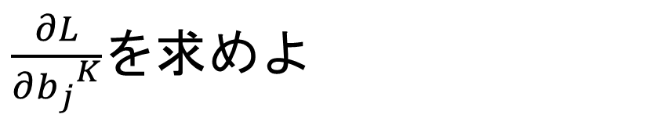
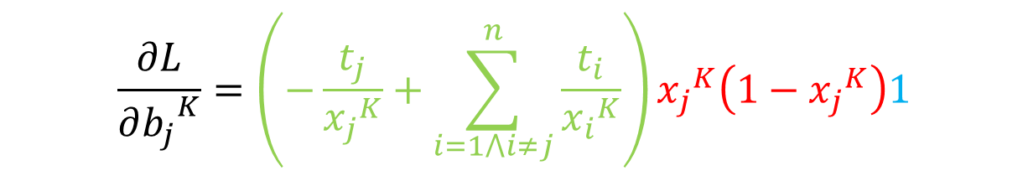

誤差逆伝播-演習①出力層のバイアスの更新
$\frac{∂L}{∂{b_{j}}^{K}}$を求めよ
$$\frac{∂L}{∂{b_{j}}^{K}}=\frac{∂L}{∂{x_{j}}^{K}}\frac{∂{x_{j}}^{K}}{∂{a_{j}}^{K}}\frac{∂{a_{j}}^{K}}{∂{b_{j}}^{K}}$$
$$\frac{∂L}{∂{b_{j}}^{K}}=\left(−\frac{t_{j}}{{x_{j}}^{K}}+\sum_{i=1⋀i≠j}^{n}{\frac{t_{i}}{{x_{i}}^{K}}}\right){x_{j}}^{K}\left(1−{x_{j}}^{K}\right)1$$

Slide 38


誤差逆伝播-出力層の重みの更新
$$\frac{∂L}{∂{w_{ij}}^{K}}=\frac{∂L}{∂{x_{j}}^{K}}\frac{∂{x_{j}}^{K}}{∂{a_{j}}^{K}}\frac{∂{a_{j}}^{K}}{∂{w_{ij}}^{K}}$$
$${δ_{j}}^{K}≔\frac{∂L}{∂{a_{j}}^{K}}$$
誤差

Slide 39



誤差逆伝播-中間層の重みの更新
$$\frac{∂L}{∂{w_{ij}}^{l}}={δ_{j}}^{l}\frac{∂{a_{j}}^{l}}{∂{w_{ij}}^{l}}$$
$${a_{j}}^{l}= {w_{1j}}^{l}{x_{1}}^{l−1}+…+{w_{ij}}^{l}{x_{i}}^{l−1}+…$$
$$\frac{∂{a_{j}}^{l}}{∂{w_{ij}}^{l}}={x_{i}}^{l−1}$$

Slide 40



誤差逆伝播-中間層の重みの更新
$$h_{l}()$$
$$\frac{∂L}{∂{w_{ij}}^{l}}={δ_{j}}^{l}\frac{∂{a_{j}}^{l}}{∂{w_{ij}}^{l}}$$
$${δ_{j}}^{l}=\frac{∂L}{∂{a_{j}}^{l}}=\sum_{k=1}^{n}{\frac{∂L}{∂{a_{k}}^{l+1}}\frac{∂{a_{k}}^{l+1}}{∂{a_{j}}^{l}}}$$
$$=\sum_{k=1}^{n}{\frac{∂L}{∂{a_{k}}^{l+1}}\frac{∂{a_{k}}^{l+1}}{∂{x_{j}}^{l}}}\frac{∂{x_{j}}^{l}}{∂{a_{j}}^{l}}$$
$$=\sum_{k=1}^{n}{{δ_{k}}^{l+1}\frac{∂{a_{k}}^{l+1}}{∂{x_{j}}^{l}}}\frac{∂{x_{j}}^{l}}{∂{a_{j}}^{l}}$$

Slide 41


誤差逆伝播-中間層の重みの更新
$$h_{l}()$$
$$\frac{∂L}{∂{w_{ij}}^{l}}={δ_{j}}^{l}\frac{∂{a_{j}}^{l}}{∂{w_{ij}}^{l}}$$
$${δ_{j}}^{l}=\frac{∂L}{∂{a_{j}}^{l}}=\sum_{k=1}^{n}{\frac{∂L}{∂{a_{k}}^{l+1}}\frac{∂{a_{k}}^{l+1}}{∂{x_{j}}^{l}}}\frac{∂{x_{j}}^{l}}{∂{a_{j}}^{l}}$$
$$=\sum_{k=1}^{n}{{δ_{k}}^{l+1}\frac{∂{a_{k}}^{l+1}}{∂{x_{j}}^{l}}}h_{l}′({a_{j}}^{l})$$

Slide 42

誤差逆伝播-中間層の重みの更新
$$h_{l}()$$
$$\frac{∂L}{∂{w_{ij}}^{l}}={δ_{j}}^{l}\frac{∂{a_{j}}^{l}}{∂{w_{ij}}^{l}}$$
$${δ_{j}}^{l}=\frac{∂L}{∂{a_{j}}^{l}}=\sum_{k=1}^{n}{\frac{∂L}{∂{a_{k}}^{l+1}}\frac{∂{a_{k}}^{l+1}}{∂{x_{j}}^{l}}}\frac{∂{x_{j}}^{l}}{∂{a_{j}}^{l}}$$
$$=\sum_{k=1}^{n}{{δ_{k}}^{l+1}}{w_{jk}}^{l+1}h_{l}′({a_{j}}^{l})$$
更新前の重み

Slide 43


誤差逆伝播-中間層の重みの更新
$$h_{l}()$$
$$\frac{∂L}{∂{w_{ij}}^{l}}={δ_{j}}^{l}\frac{∂{a_{j}}^{l}}{∂{w_{ij}}^{l}}$$
$${δ_{j}}^{l}=\sum_{k=1}^{n}{{δ_{k}}^{l+1}}{w_{jk}}^{l+1}h_{l}′({a_{j}}^{l})$$
これって誤差の漸化式
後ろの層の誤差がわかればよい

Slide 44




誤差逆伝播
誤差${δ_{j}}^{l}$が
逆方向に
伝播してる
$${δ_{j}}^{l}$$
$${δ_{j}}^{K}$$
$${δ_{j}}^{1}$$

Slide 45



誤差逆伝播-演習②中間層のバイアスの更新
$\frac{∂L}{∂{b_{j}}^{l}}$を求めよ
既知なa, x, w, $δ^{l+1}$などを
用いて表すこと
$$\frac{∂L}{∂{w_{ij}}^{l}}={δ_{j}}^{l}{x_{i}}^{l−1}$$
$${δ_{j}}^{l}=\sum_{k=1}^{n}{{δ_{k}}^{l+1}}{w_{jk}}^{l+1}h_{l}′({a_{j}}^{l})$$

Slide 47


誤差逆伝播-演習②中間層のバイアスの更新
$\frac{∂L}{∂{b_{j}}^{l}}$を求めよ
既知なa, x, w, $δ^{l+1}$のみを
用いて表すこと
$$\frac{∂L}{∂{b_{j}}^{l}}={δ_{j}}^{l}\frac{∂{a_{j}}^{l}}{∂{b_{j}}^{l}}$$

Slide 48


誤差逆伝播-演習②中間層のバイアスの更新
$\frac{∂L}{∂{b_{j}}^{l}}$を求めよ
既知なa, x, w, $δ^{l+1}$のみを
用いて表すこと
$$\frac{∂L}{∂{b_{j}}^{l}}={δ_{j}}^{l}1$$
$${δ_{j}}^{l}=\sum_{k=1}^{n}{{δ_{k}}^{l+1}}{w_{jk}}^{l+1}h_{l}′({a_{j}}^{l})$$

Slide 49






ニューラルネットワーク
-勾配法 再掲

Slide 50




誤差逆伝播-中間層の重みの更新
$${w_{ij}}^{l}={w_{ij}}^{l}−η\frac{∂L}{∂{w_{ij}}^{l}}$$
$${δ_{j}}^{K}$$
$${δ_{j}}^{l}$$
$${δ_{j}}^{1}$$

Slide 51
誤差逆伝播-中間層の重みの更新
$${w_{ij}}^{l}={w_{ij}}^{l}−η\frac{∂L}{∂{w_{ij}}^{l}}$$
$${δ_{j}}^{K}$$
ニューラルネットワーク
の神髄を完全に理解した
$${δ_{j}}^{l}$$
$${δ_{j}}^{1}$$

Slide 52

誤差逆伝播-パラメータの更新 行列表現

Slide 53



誤差逆伝播-行列表現 出力層 重み
$$\frac{∂L}{∂{w_{ij}}^{K}}={δ_{j}}^{K}\frac{∂{a_{j}}^{K}}{∂{w_{ij}}^{K}}={δ_{j}}^{K}{x_{i}}^{K−1}$$
$$\frac{∂L}{∂W^{K}}= \left(\begin{matrix}\frac{∂L}{∂{w_{11}}^{K}} & \frac{∂L}{∂{w_{12}}^{K}} \\ \frac{∂L}{∂{w_{21}}^{K}} & \frac{∂L}{∂{w_{22}}^{K}} \\ \frac{∂L}{∂{w_{31}}^{K}} & \frac{∂L}{∂{w_{32}}^{K}}\end{matrix}\right)$$
$$W^{K}= \left(\begin{matrix}{w_{11}}^{K} & {w_{12}}^{K} \\ {w_{21}}^{K} & {w_{22}}^{K} \\ {w_{31}}^{K} & {w_{32}}^{K}\end{matrix}\right)$$

Slide 54



誤差逆伝播-行列表現 出力層 重み
$$\frac{∂L}{∂{w_{ij}}^{K}}={δ_{j}}^{K}\frac{∂{a_{j}}^{K}}{∂{w_{ij}}^{K}}={δ_{j}}^{K}{x_{i}}^{K−1}$$
$\frac{∂L}{∂W^{K}}= \left(\begin{matrix}{δ_{1}}^{K}\frac{∂{a_{1}}^{K}}{∂{w_{11}}^{K}} & {δ_{2}}^{K}\frac{∂{a_{2}}^{K}}{∂{w_{12}}^{K}} \\ {δ_{1}}^{K}\frac{∂{a_{1}}^{K}}{∂{w_{21}}^{K}} & {δ_{2}}^{K}\frac{∂{a_{2}}^{K}}{∂{w_{22}}^{K}} \\ {δ_{1}}^{K}\frac{∂{a_{1}}^{K}}{∂{w_{31}}^{K}} & {δ_{2}}^{K}\frac{∂{a_{2}}^{K}}{∂{w_{32}}^{K}}\end{matrix}\right)= \left(\begin{matrix}{δ_{1}}^{K}{x_{1}}^{K−1} & {δ_{2}}^{K}{x_{1}}^{K−1} \\ {δ_{1}}^{K}{x_{2}}^{K−1} & {δ_{2}}^{K}{x_{2}}^{K−1} \\ {δ_{1}}^{K}{x_{3}}^{K−1} & {δ_{2}}^{K}{x_{3}}^{K−1}\end{matrix}\right)$= $\left(\begin{matrix}{x_{1}}^{K−1} \\ {x_{2}}^{K−1} \\ {x_{3}}^{K−1}\end{matrix}\right)$ $\left(\begin{matrix}{δ_{1}}^{K} & {δ_{2}}^{K}\end{matrix}\right)$
= $X^{2T}Δ^{3}$
$$Δ^{3}=\left(\begin{matrix}{δ_{1}}^{K} & {δ_{2}}^{K}\end{matrix}\right)=(\frac{∂L}{∂{x_{j}}^{K}}\frac{∂{x_{j}}^{K}}{∂{a_{j}}^{K}})$$

Slide 55






誤差逆伝播-行列表現 出力層 重み
$$\frac{∂L}{∂{w_{ij}}^{K}}={δ_{j}}^{K}\frac{∂{a_{j}}^{K}}{∂{w_{ij}}^{K}}={δ_{j}}^{K}{x_{i}}^{K−1}$$
$$h_{K}()$$
$$f_{L}()$$
$\frac{∂L}{∂W^{K}}= \left(\begin{matrix}{δ_{1}}^{K}\frac{∂{a_{1}}^{K}}{∂{w_{11}}^{K}} & {δ_{2}}^{K}\frac{∂{a_{2}}^{K}}{∂{w_{12}}^{K}} \\ {δ_{1}}^{K}\frac{∂{a_{1}}^{K}}{∂{w_{21}}^{K}} & {δ_{2}}^{K}\frac{∂{a_{2}}^{K}}{∂{w_{22}}^{K}} \\ {δ_{1}}^{K}\frac{∂{a_{1}}^{K}}{∂{w_{31}}^{K}} & {δ_{2}}^{K}\frac{∂{a_{2}}^{K}}{∂{w_{32}}^{K}}\end{matrix}\right)= \left(\begin{matrix}{δ_{1}}^{K}{x_{1}}^{K−1} & {δ_{2}}^{K}{x_{1}}^{K−1} \\ {δ_{1}}^{K}{x_{2}}^{K−1} & {δ_{2}}^{K}{x_{2}}^{K−1} \\ {δ_{1}}^{K}{x_{3}}^{K−1} & {δ_{2}}^{K}{x_{3}}^{K−1}\end{matrix}\right)$= $\left(\begin{matrix}{x_{1}}^{K−1} \\ {x_{2}}^{K−1} \\ {x_{3}}^{K−1}\end{matrix}\right)$ $\left(\begin{matrix}{δ_{1}}^{K} & {δ_{2}}^{K}\end{matrix}\right)$
= $X^{2T}Δ^{3}$
$$Δ^{3}=\left(\begin{matrix}{δ_{1}}^{K} & {δ_{2}}^{K}\end{matrix}\right)=\left(\begin{matrix}\frac{∂f_{L}}{∂{x_{1}}^{K}}\frac{∂h_{K}}{∂{a_{1}}^{K}} & \frac{∂f_{L}}{∂{x_{2}}^{K}}\frac{∂h_{K}}{∂{a_{2}}^{K}}\end{matrix}\right)$$
$$=\left(\begin{matrix}\frac{∂f_{L}}{∂{x_{1}}^{K}} & \frac{∂f_{L}}{∂{x_{2}}^{K}}\end{matrix}\right)⊙\left(\begin{matrix}\frac{∂h_{K}}{∂{a_{1}}^{K}} & \frac{∂h_{K}}{∂{a_{2}}^{K}}\end{matrix}\right)$$
$$=\frac{∂f_{L}}{∂X^{K}}⊙\frac{∂h_{K}}{∂A^{K}}$$
$${δ_{j}}^{K}=\frac{∂L}{∂{x_{j}}^{K}}\frac{∂{x_{j}}^{K}}{∂{a_{j}}^{K}}=\frac{∂f_{L}}{∂{x_{j}}^{K}}\frac{∂h_{K}}{∂{a_{j}}^{K}}$$
$⊙$ : アダマール積
サイズが等しい行列の各要素の積

Slide 56


誤差逆伝播-行列表現 出力層 重み 公式まとめ
$$h_{K}()$$
$$f_{L}()$$
$$\frac{∂L}{∂W^{K}}=X^{(K−1)T}Δ^{K}$$
$$Δ^{K}=\frac{∂f_{L}}{∂X^{K}}⊙\frac{∂h_{K}}{∂A^{K}}$$

Slide 57


誤差逆伝播-行列表現 出力層 バイアス 公式
$$\frac{∂L}{∂{b_{j}}^{K}}={δ_{j}}^{K}\frac{∂{a_{j}}^{K}}{∂{b_{j}}^{K}}={δ_{j}}^{K}$$
$$\frac{∂L}{∂B^{K}}=Δ^{K}$$

Slide 58



誤差逆伝播-行列表現 中間層 重み
$$\frac{∂L}{∂{w_{ij}}^{l}}={δ_{j}}^{l}\frac{∂{a_{j}}^{l}}{∂{w_{ij}}^{l}}={δ_{j}}^{l}{x_{i}}^{l−1}$$
$${δ_{j}}^{l}=\sum_{k=1}^{n}{{δ_{k}}^{l+1}}{w_{jk}}^{l+1}h_{l}′({a_{j}}^{l})$$
$$\frac{∂L}{∂W^{l=2}}=\left(\begin{matrix}{δ_{1}}^{l}\frac{∂{a_{1}}^{l}}{∂{w_{11}}^{l}} & {δ_{2}}^{l}\frac{∂{a_{2}}^{l}}{∂{w_{12}}^{l}} & {δ_{3}}^{l}\frac{∂{a_{3}}^{l}}{∂{w_{13}}^{l}} \\ {δ_{1}}^{l}\frac{∂{a_{1}}^{l}}{∂{w_{21}}^{l}} & {δ_{2}}^{l}\frac{∂{a_{2}}^{l}}{∂{w_{22}}^{l}} & {δ_{3}}^{l}\frac{∂{a_{3}}^{l}}{∂{w_{23}}^{l}} \\ {δ_{1}}^{l}\frac{∂{a_{1}}^{l}}{∂{w_{31}}^{l}} & {δ_{2}}^{l}\frac{∂{a_{2}}^{l}}{∂{w_{32}}^{l}} & {δ_{3}}^{l}\frac{∂{a_{3}}^{l}}{∂{w_{33}}^{l}}\end{matrix}\right)=\left(\begin{matrix}{δ_{1}}^{l}{x_{1}}^{l−1} & {δ_{2}}^{l}{x_{1}}^{l−1} & {δ_{3}}^{l}{x_{1}}^{l−1} \\ {δ_{1}}^{l}{x_{2}}^{l−1} & {δ_{2}}^{l}{x_{2}}^{l−1} & {δ_{3}}^{l}{x_{2}}^{l−1} \\ {δ_{1}}^{l}{x_{3}}^{l−1} & {δ_{2}}^{l}{x_{3}}^{l−1} & {δ_{3}}^{l}{x_{3}}^{l−1}\end{matrix}\right)$$
$=\left(\begin{matrix}{x_{1}}^{l−1} \\ {x_{2}}^{l−1} \\ {x_{3}}^{l−1}\end{matrix}\right)$ $\left(\begin{matrix}{δ_{1}}^{K} & & \end{matrix}\right)$
= $X^{2T}Δ^{3}$

Slide 59

誤差逆伝播-演習③手計算でNNを学習せよ
左のNNを学習せよ
＝すべてのパラメータ
を1回更新せよ

Slide 60
ニューラルネットワーク 学習

Slide 61
ニューラルネットワーク 学習 完

Slide 62
ニューラルネットワーク 次回 誤差逆伝播法

